Slide 1
Отчет о работе МКУК «Чаинский ЦК и Д» за 3-й квартал 2016 года

Slide 2
Предоставление услуг Чаинским ДК по проведению мероприятий
2 июля 2016 года «Юбилей, юбилей» (поздравительная программа
с 80-летием
Астафурову Н.С.
(с выездом в с. Тоинка)
Ответственный
Кравчук Т.А.
1 июля 2016 года «Юбилей- праздник долгожданный»
(поздравительная программа
с 30-летием
Коняеву А.Б.
(в с. Чаинск)
Ответственный
Куусмаа В.А.

Slide 3
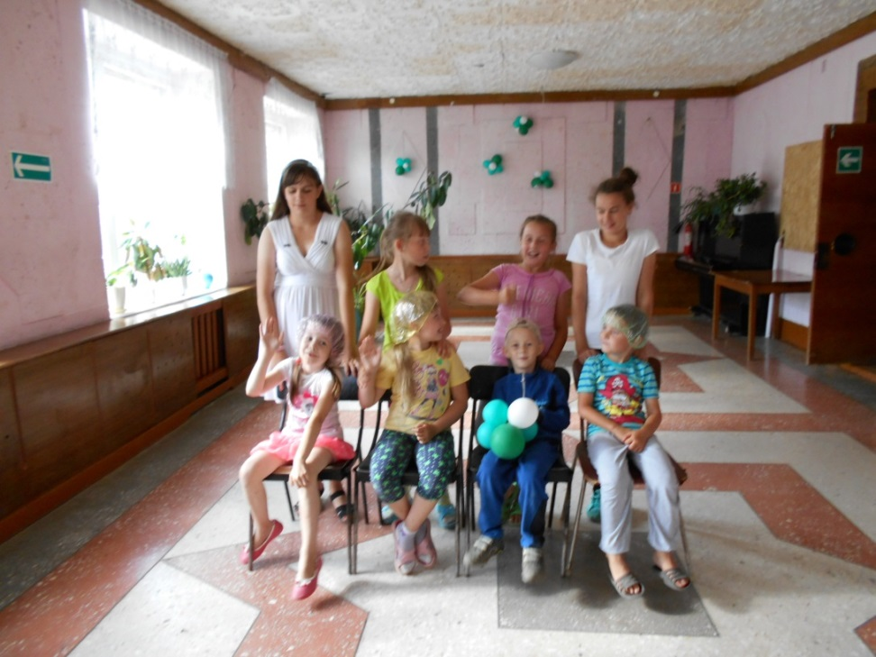
3 июля 2016 года игровая программа для детей
«Игры со словами»
Игровая программа для школьников, цель которой назвать правильно слова, которые предложит ведущая.
Игры со словами включали в себя такие задания, как перестроится по начальной букве имени, объединиться в группы по большему количеству гласных и согласных букв, составить слова по окончаниям, найти рифму к слову и т.д.
Для ответов игроки использовали «кнопки» (головы сидящих перед ними детей)
«Кнопки», при нажатии на них игроков издавали звук, что означало готовность к ответу на вопрос ведущего.
В такой шутливо-игровой форме дети повторили знания по русскому языку.
Ответственный Кравчук Т.А.

Slide 4
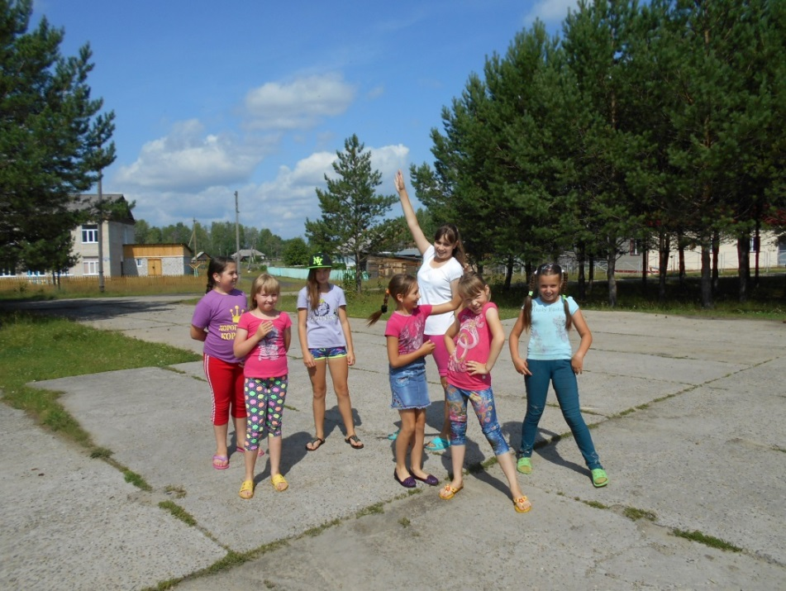
8 июля 2016 года игровая познавательная программа для детей
«Что за день Иван Купала»
Познавательная программа по истории празднования славянского праздника Ивана Купала.
Дети познакомились с обрядами, обычаями, поверьями, традициями, связанными с этим праздником.
Затем на свежем воздухе поиграли в игры, связанные с водой и гаданием: «Чьи брызги выше», «Кто быстрей перельет воду», «Достань камень из воды» и др.
В заключение все вытянули записки, что сулит девушкам этом году Иван Купала…Кому везение в учебе, кому побед в соревнованиях, кому удачи в начинаниях…
Ответственный Кравчук Т.А.

Slide 5
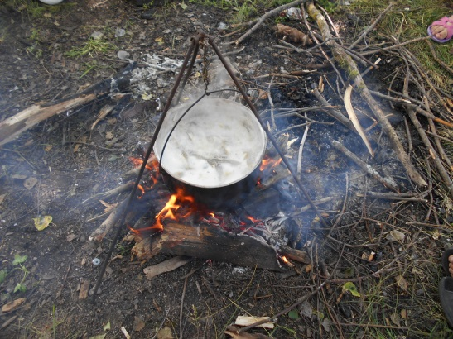
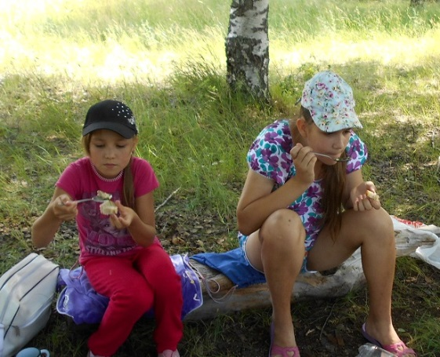
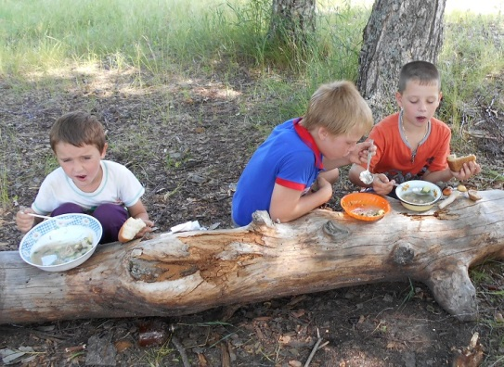
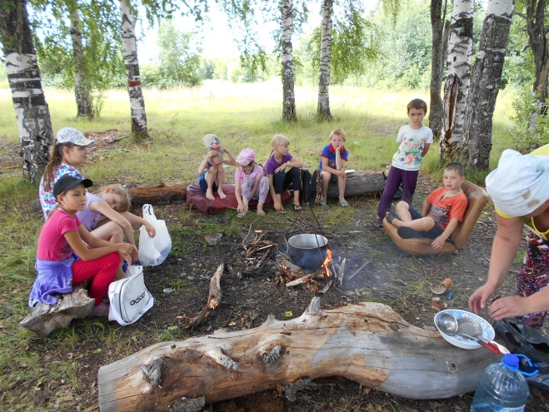
10 июля 2016 года совместный поход с детьми на природу
«Рыбаки, нас ждет уха!»
Коллективный поход на природу. Уха,
сваренная в котелке, запеченная на
костре картошка , игры и прекрасная
солнечная погода доставили детям
большое удовольствие и массу
незабываемых впечатлений…
Ответственные Кравчук Т.А., Куусмаа В.А.

Slide 6
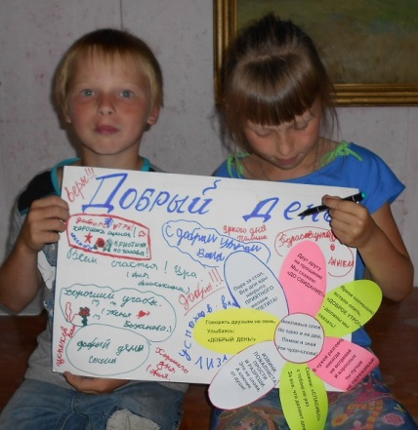
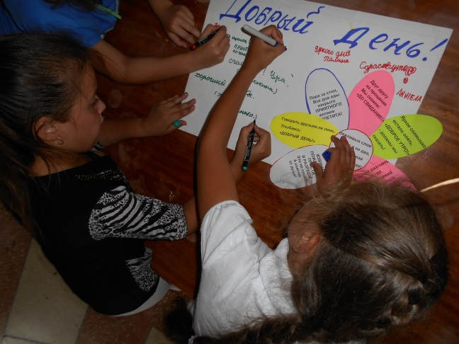
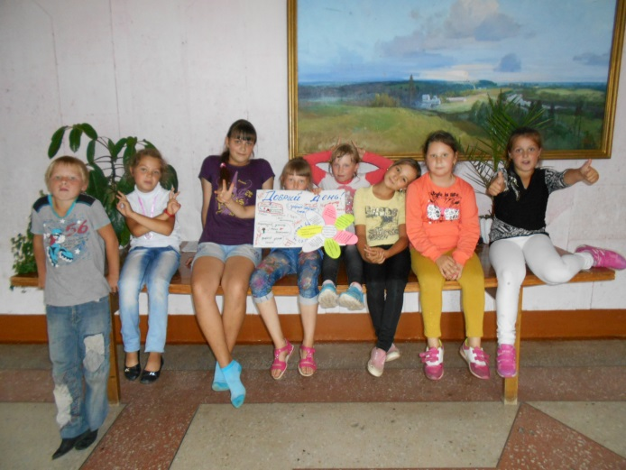
13 июля 2016 года эстетическая поучительная программа
«Да здравствует Вежливость»
Цель мероприятия – знакомство с правилами приличия, формами доброго отношения к людям.
Что значит быть вежливым человеком?.. Это значит, чаще пользоваться вежливыми словами, уметь правильно вести себя в обществе, всегда быть приветливым и внимательным к людям.
После беседы, конкурсов и заданий по теме, ребята оформили стенгазету, где каждый написал свое пожелание односельчанам.
Газету разместили в фойе Дома культуры.
Ответственный за мероприятие
Кравчук Т.А.

Slide 7
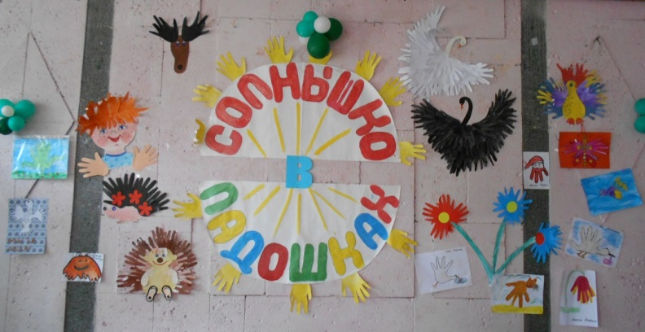
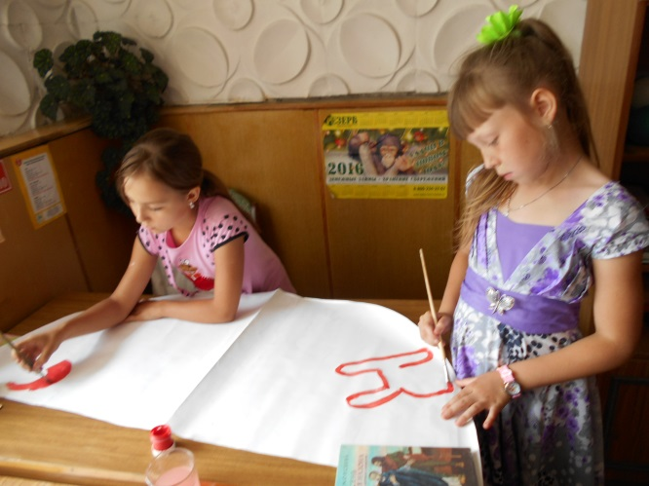
23 июля 2016 года выставка рисунков по ладошкам
«Солнышко в ладошках»
В течение нескольких занятий кружков изобразительного искусства «Акварелька» и творчества «Одаренок», ребята обводили свои ладошки, раскрашивали и вырезали рисунки, а затем составляли из них различные фигурки животных.
Из таких фигурок получилась выставка «Солнышко в ладошках».
И, действительно, каждая работа согрета теплотой детских рук…
Приняли участие в выставке 13 детей. Представлено 19 работ.
Ответственный за мероприятие Кравчук Т.А.

Slide 8
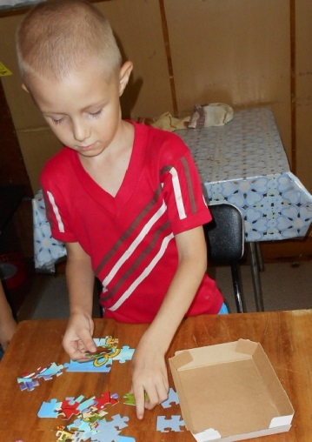
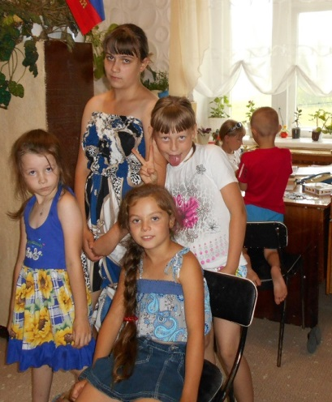
24 июля 2016 года интеллектуально-развивающая программа для детей
«Загадки из портфеля»
Присутствовали на мероприятии
разновозрастные дети, поэтому малышам дали задание – сложить пазлы, а старшие дети отгадывали загадки ведущего, угадывали предметы из «портфеля» по наводящим вопросам…
Программа закончилась подвижными играми на свежем воздухе
Ответственный за мероприятие Кравчук Т.А.

Slide 9
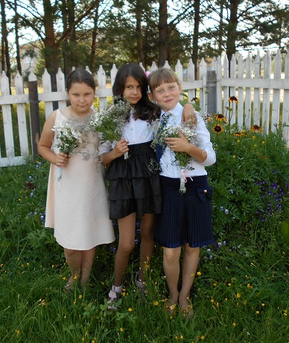
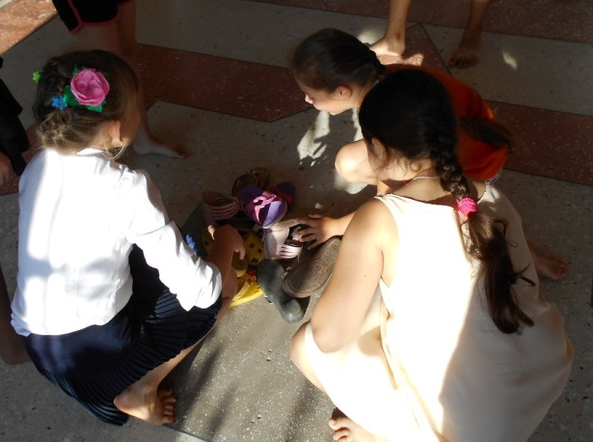
29 июля 2016 года поздравительная программа
«Сладкий День рожденья!»
Чаепитие с традиционной поздравительной программой было подготовлено для летних именинников… Ими оказались:
Малинина Марина ,
Дигитаева Полина и
Мочалова Кристина.
Именинникам вручили букеты цветов, сувениры, каждый пожелал много хорошего в адрес виновников торжества.
После чаепития все ребята поиграли в подвижные игры.
Ответственный за мероприятие Кравчук Т.А.

Slide 10
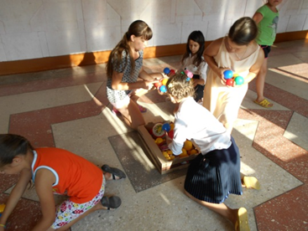
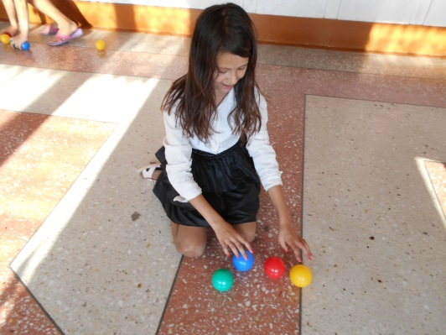
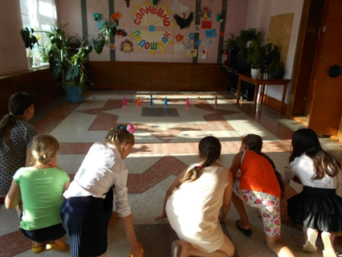
29 июля 2016 года развлекательная программа
«Пришла летняя пора – веселится детвора»
Всем известно, там и тут,
Каждый знает это,
С нетерпеньем дети ждут
Лето, лето, лето…
Веселая развлекательная программа предусматривала конкурсы, эстафеты, игры, как внутри помещения Дома культуры, так и на свежем воздухе.
Все ребята хорошо отдохнули, были активны во всех заданиях ведущей.
Ответственный за мероприятие Кравчук Т.А.

Slide 11
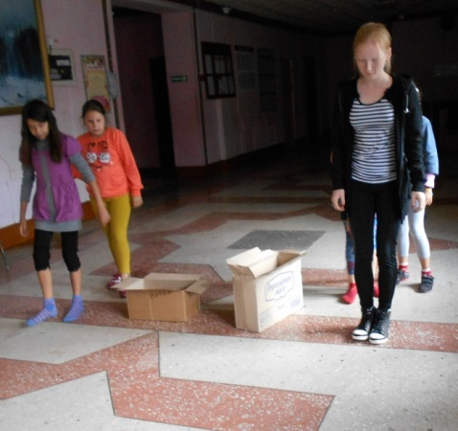
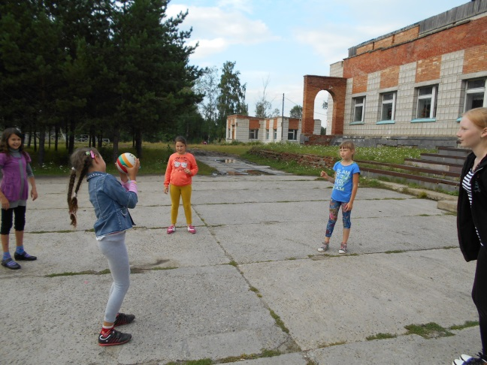
31 Июля 2016 года спортивно-игровая программа для детей
«Двигайся больше»
После танцев все присутствующие ребята остались на игровую программу.
Долгий летний световой день позволил всем вдоволь поиграть не только в фойе Дома культуры, но и на свежем воздухе.
Разыгрались так, что никто не хотел уходить домой!
Еще бы!..
Каникулы в самом разгаре!
Ответственный за мероприятие Кравчук Т.А.

Slide 12
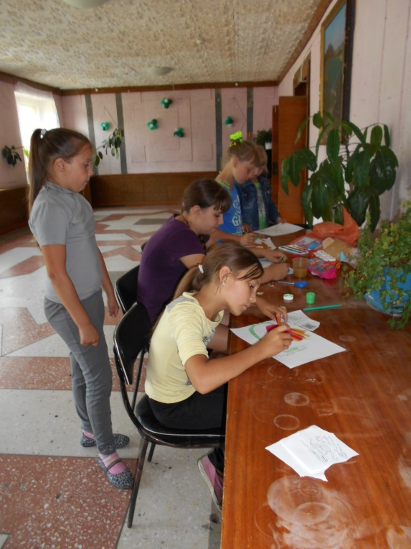
7 августа 2016 года викторина по сказкам Андерсена
«Город Сказкоград»
В ходе программы ребята совершили необычное путешествие в волшебную страну сказок - Сказкоград….Но, чтобы попасть в нее, нужно было отгадать литературные загадки. С ними все справились, а заодно и познакомились с творчеством Г.Х.Андерсена.
В заключении программы рисовали героев его сказок.
Ответственный за мероприятие Кравчук Т.А.

Slide 13
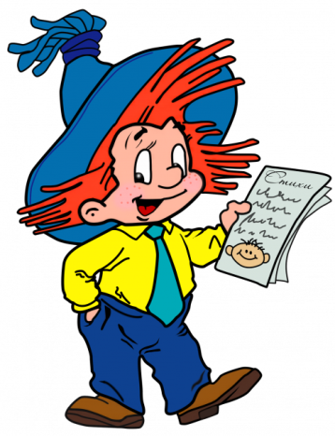
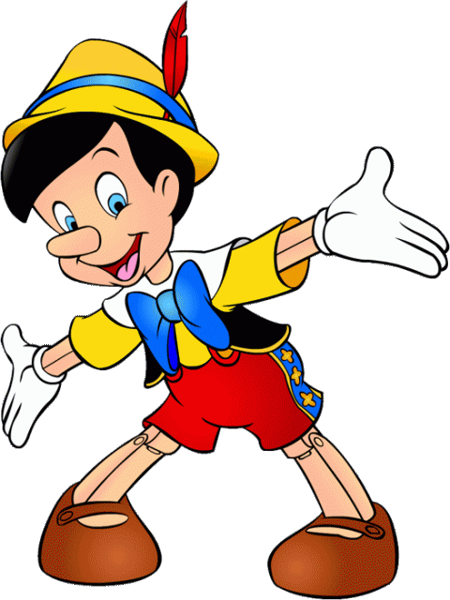
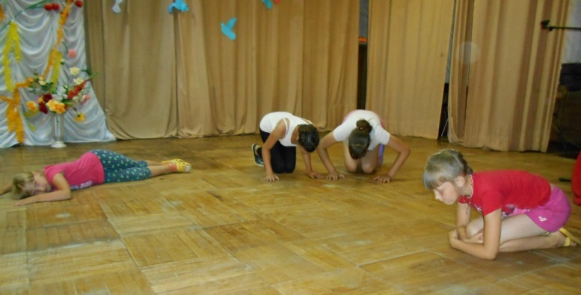
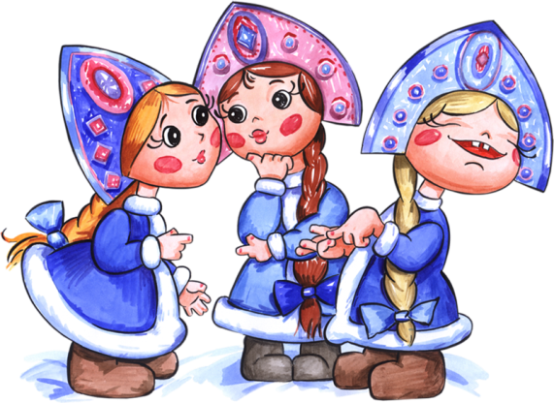
14 августа 2016 года развлекательная программа
«Театр-экспромт»
Очень понравилось детям изображать различные роли на сцене….Ведущая зачитывала сценку, каждый из присутствующих детей выбирал из нее роль для себя и изображал действие по тексту сценки… Получалось забавно и смешно…
В заключении все ребята решили, что они смогут сыграть любого героя, даже Муху-Цокотуху и Мойдодыра…
Самодеятельнось пополнится новыми артистами!
Ответственный за мероприятие Кравчук Т.А.

Slide 14
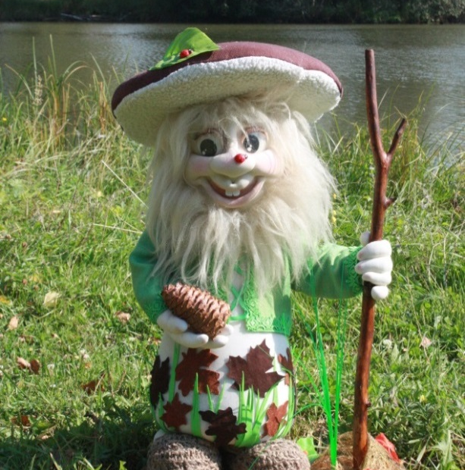
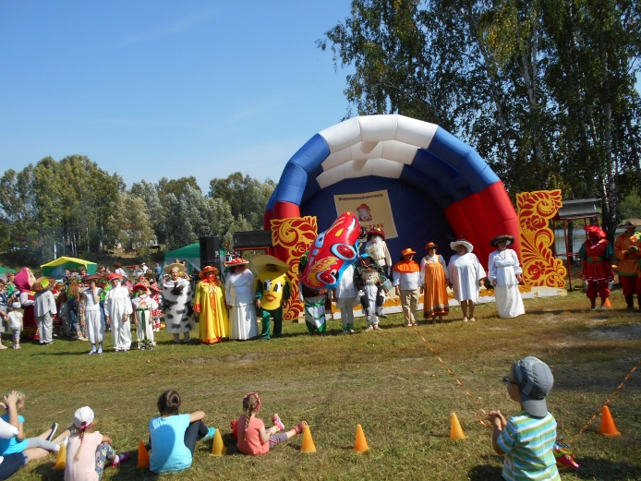
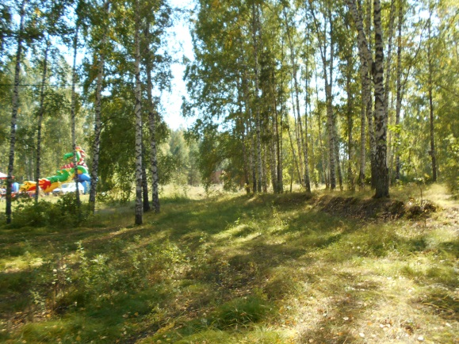
27 августа 2016 года областной фестиваль в Молчаново
«День Гриба»
Областной фестиваль проходил на живописном берегу озера Токовое, недалеко от Молчанова.
МКУК «Чаинский ЦК и Д» представлял на фестивале Чаинский район.
По условиям конкурсной программы нужно было подготовить и представить на суд жюри и зрителей:
Визитку коллектива и района:
Грибное блюдо;
Символ праздника;
Костюм Гриба;
Со всеми заданиями мы успешно справились.
Принимали участие самодеятельные художественные коллективы с.Чаинска и
с. Гришкино

Slide 15
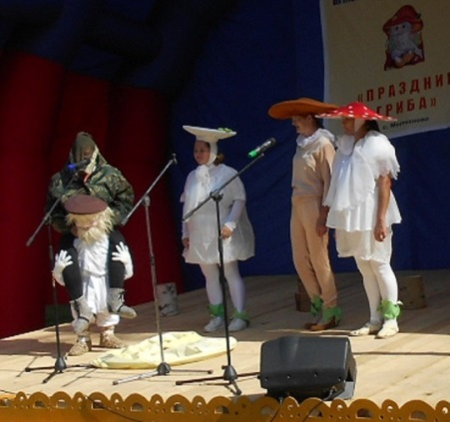
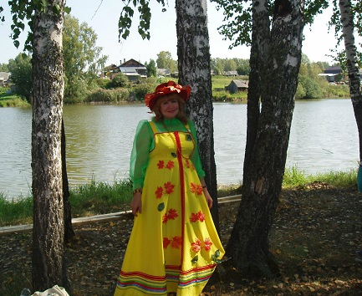
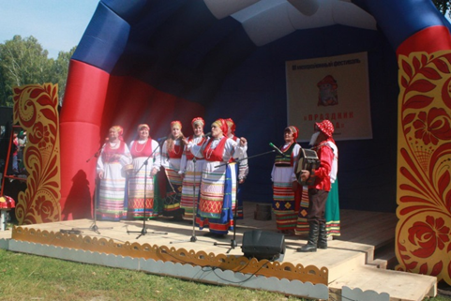
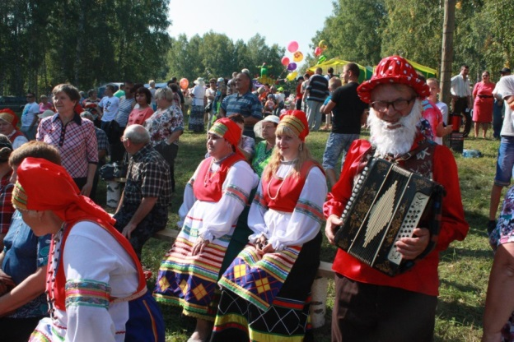
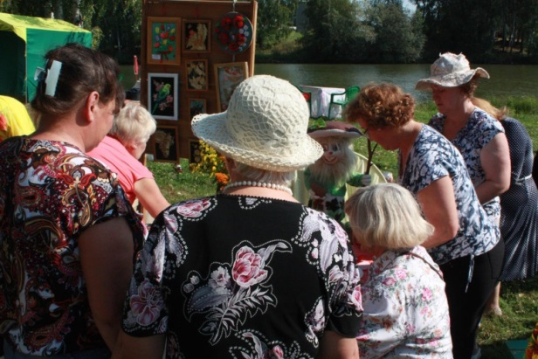
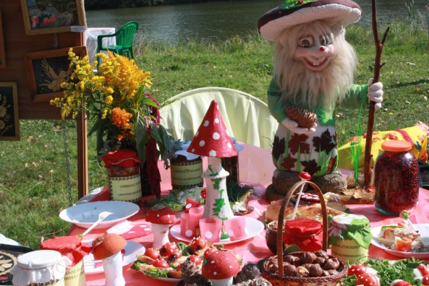
В визитке была программа театрализованного представления, которую показала
художественная самодеятельность с. Чаинска.)
С песнями перед зрителями
выступили гришкинцы
Было приготовлено не одно
грибное блюдо, а целый грибной
стол, где даже бутылка и
столовые приборы были
изготовлены в виде грибочков…
(Члены жюри отведали каждое из представленных грибных блюд…
Оформили и приготовили блюда на грибной стол Кравчук Т.А., Куусмаа В.А.)

Slide 16
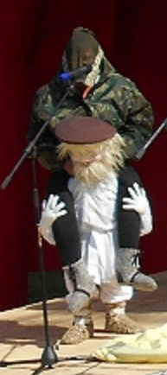
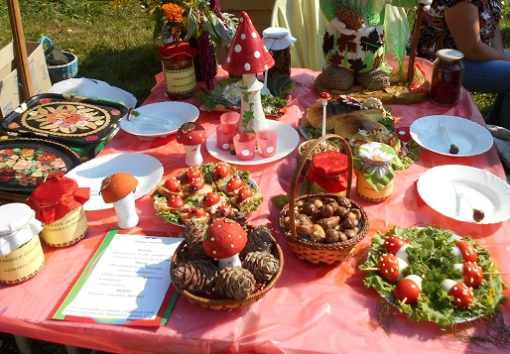
В конкурсе костюмов мы представили костюм
Мухомора (изготовили Куусмаа В.А. и Кравчук Т.А.)
и костюм Боровика-Грибника (изготовила Кравчук Т.А.)
По итогам фестиваля коллектив МКУК «Чаинский ЦК и Д», а соответственно и Чаинский район, который он представлял занял:
1-е место - в конкурсе «На лучший грибной
костюм».
1-е место - в конкурсе
«На лучшее грибное блюдо».
Ответственные за проведение мероприятия Кисель Т.А., Капишникова Л.Г., Кравчук Т.А., Куусмаа В.А.)

Slide 17
Ответственный Куусмаа В.А.
В рамках программы летнего сезона для школьников и дошкольников были проведены следующие мероприятия:
06.07. «Знатоки, вперед!» – программа для детей;
13.07. «Умники и умницы» –экологическая викторина;
16.07. «Когда мои друзья со мной» – игровая программа;
20.08. «Счастливый случай» – игровая программа;
24.08. «Что ты знаешь о картошке» – познавательная
программа для детей;
31.08. «До свидание, лето!» - закрытие летнего сезона
31.08. Чаепитие с участниками летних программ;

Slide 18
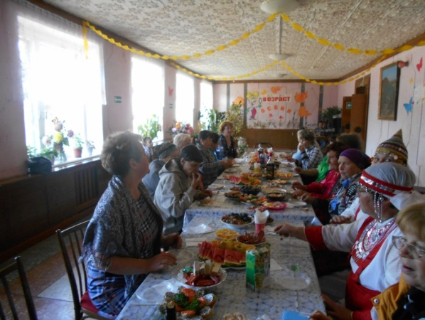
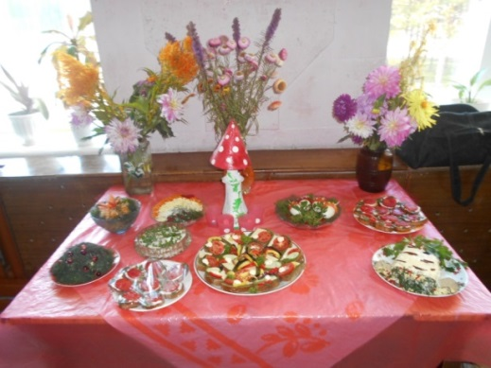
30 сентября 2016 года кафе с развлекательной программой
«Мудрой Осени счастливые мгновенья»
Есть в разгаре Осени праздник необычный…
Называют его словом непривычным …
День пожилого человека.
Отмечали его в Доме культуры за праздничным столом. Средства на проведение выделила администрация Чаинского поселения.
Самыми первыми с праздником поздравили бабушек учащиеся школы. Они прочли им трогательные стихи-поздравления…
Вместе с ведущей (Кравчук Т.А.) в заданиях, конкурсах и играх все присутствующие составляли рецепт «МОЛОДОСТИ».
Его составлющими были: хорошее настроение, смех…дети, внуки… мечты, любовь… радость….работа, любимое дело.
Гости праздника приняли участие в конкурсе салатов

Slide 19
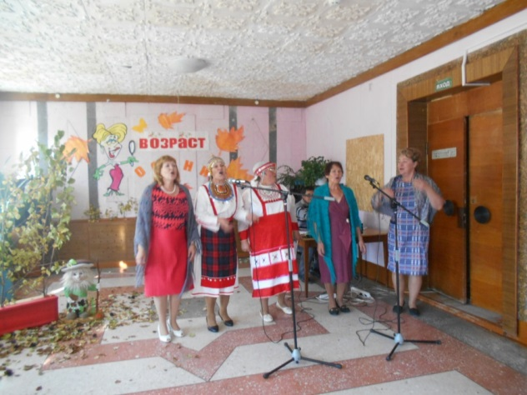
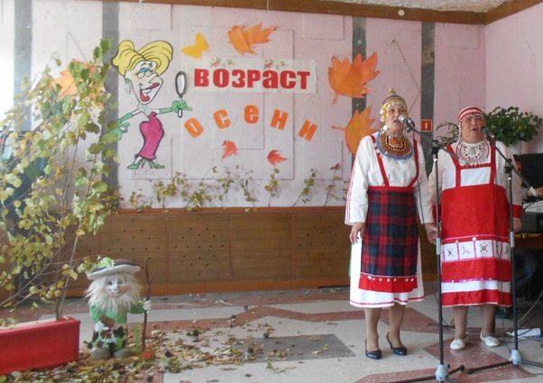
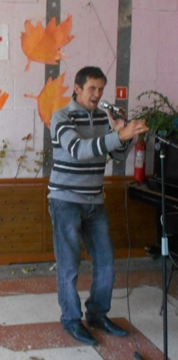
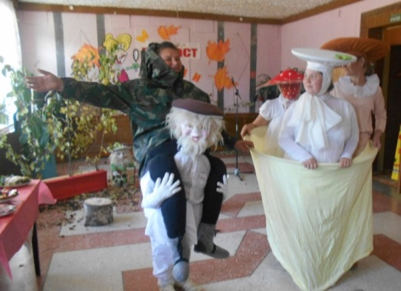
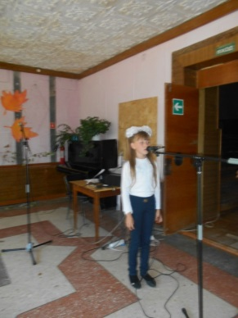
Развлекательная программа чередовалась и концертными номерами участников художественной самодеятельности…
Песни в исполнении
вокальной группы
«Сибиринка»
Чувашская песня в исполнении
Мочаловой Э. и Полетаевой Н.
Песни в исполнении
Куусмаа С.
Показан фестивальный
театрализованный
номер «Грибы»
Стихотворение
своей бабушке
прочла Мочалова К.
Праздник закончился танцами и фотографированием с грибом-Боровиком.
Все присутствующие получили заряд бодрости и хорошего настроения.
Ответственный за проведение программы Кравчук Т.А.

Slide 20
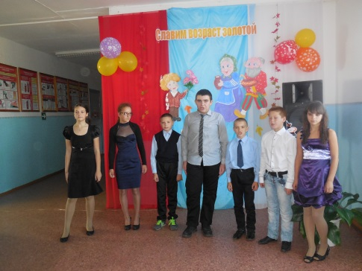
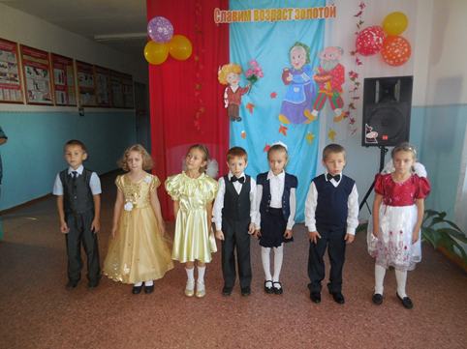
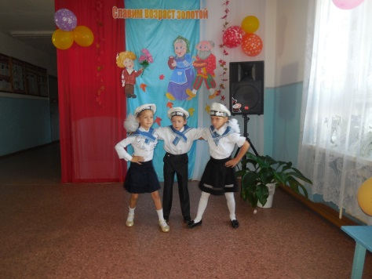
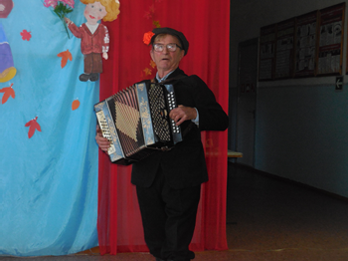
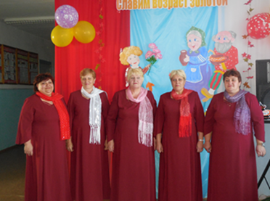
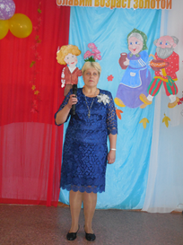
30 сентября 2016 года кафе с поздравительно-развлекательной программой
«Славим возраст золотой!»
В Доме культуры с. Гришкино отмечали День пожилых людей за праздничным столом.
Перед собравшимися, с концертной программой, выступили:
учащиеся школы.
Участники художественной самодеятельности

Slide 21
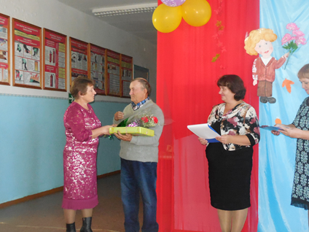
Торжественно прошло чествование юбиляров села
Всем присутствующим подняла настроение игровая и развлекательная программа с танцами под гармошку
Ответственный за проведение программы Капишникова Л.Г.

